Slide 1
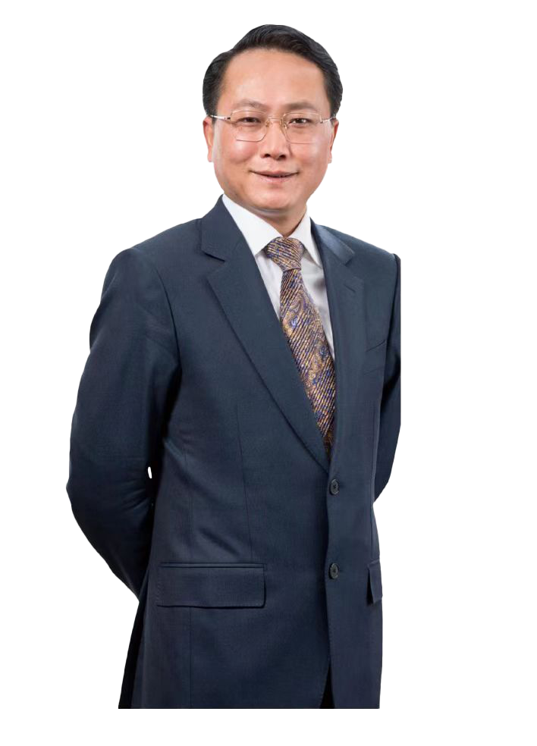









郭炳廷先生個人簡介
郭炳廷先生，著名行銷實戰家，企業教練，培訓導師；
“關係學說”的創始人；
億嘉國際集團創始人兼董事局主席；
億嘉商學院的創立者；
他憑藉其31年深厚的組織行銷經驗，公眾演講和培訓授課超過千場，影響了數百萬人的職業生涯，成為行業內的佼佼者；
2014年，他的卓越成就榮獲環球企業總裁大獎；
2015年，更被授予馬來西亞DIMP拿督勳銜；
郭炳廷先生熱心慈善事業，累計捐款超過2,000萬美金，用實際行動踐行社會責任。

Slide 2
Personal profile of Mr. Guo Bingti
Mr. Guo Bingting, a famous marketing practitioner, corporate coach, and training instructor.
The founder of "Relationship Theory".
Founder and Chairman of the Board of Directors of YIJIA International Group.
Founder of YIJIA Business School.
With his 31 years of profound experience in organizational marketing, he has given more than a thousand public lectures and trainings, influenced the careers of millions of people, and became a leader in the industry.
In 2014, he won the Global Corporate President Award for his outstanding achievements.
In 2015, he was awarded the title Darjah Indera Mahkota Pahang(D.I.M.P.), which carries the title of Dato’from His Royal Highness of Pahang state, Sultan Ahmad Shah of Malaysia.
Mr. Guo Bingting is enthusiastic about charity and has donated more than 20 million US dollars in total, fulfilling social responsibilities with practical actions.

Slide 3
人居環境與現代健康科技高峰論壇
《領袖人才是現代商業競爭的核心指標》

Slide 4
我們身處一個瞬息萬變的商業時代，每一天都充滿了機遇與挑戰。在這個環境下，企業要想在激烈的市場競爭中脫穎而出，不僅需要擁有先進的技術和優質的產品，更需要一支具備卓越領導力和團隊管理能力的團隊。
領袖人才，作為企業的靈魂和核心驅動力，他們的智慧、決策力和執行力，將直接決定企業的戰略方向和市場競爭力。

Slide 5
我們都知道，21世紀最激烈的競爭是人才的競爭。一個企業的興衰，往往與其領袖人才的質量和數量密切相關。在管理經驗的積累和總結中，無數企業家已經深刻認識到：管事、流程和機制只是企業發展的躯体，而管人、人才和團隊才是企業發展的靈魂。一個出色的領導人，能夠準確把握市場動態，引領團隊在風雲變幻的商業環境中取得勝利，從而使企業在激烈的市場競爭中立于不败之地。

Slide 6
一個合格的领袖可以是行業內的專家，但不可能在任何事件上處理都能給出最佳的解決方案。《淮南子·兵略訓 》說：“千人同心，則得千人之力；萬人異心，則無一人之用。”現代企業中，講究的是團隊作戰，人際關系處理能力在裏面起著決定性的作用。“獅羊效應”中就強調了領導者的作用。一位優秀的領袖能夠激發團隊成員的潛力，提高團隊的戰鬥力。相反，一個平庸的領袖人則會限制團隊的發展。

Slide 7
一個合格的領袖需要具備
雄心、學習心、愛心、平常心和恒心這五種心態。
雄心讓他們不懼挑戰，勇於開拓；學習心讓他們不斷進步，與時俱進；愛心讓他們關懷團隊，凝聚人心；平常心讓他們保持冷靜，應對變局；恒心則讓他們堅持不懈，直至成功。

Slide 8
一位合格的領袖需要往四方面修心。一、向上，當有感恩之心，作為企業和團隊的表率，要時刻懷揣感恩之心，珍惜每一次成長的機會，感謝每一個幫助過他們的人。二、對下，當有慈悲之心，作为领袖要關懷下屬，體恤民情，以悲憫之心對待每一個團隊成員。领袖要將個人利益和名譽置之度外，將下屬利益放在首位，因為只有團隊強大了，企業才能興旺發達。三、對過去，當有寬恕之心，一位领袖要放下過往的恩怨情仇，以寬恕之心對待曾經的對手和錯誤。四、對未來，當有希望之心，有的企业和团队前进速度快，有的则前进缓慢。究其原因，是因为很多人陷入在过去的事件当中，带着情绪，产生和传播负面影响。因此，当陷入到过去的事件中，应该立即转移焦点，站高一线，聚焦美好的未来。领袖要懷揣夢想，勇往直前，帶領團隊不斷開拓新的天地。

Slide 9
領袖人才的培養和發展，是企業持續發展的關鍵。一個優秀的領袖，能夠激發團隊成員的潛力，提高團隊的戰斗力。他們懂得如何與團隊成員溝通、協作，如何調動團隊的積極性和創造力。他們能夠以身作則，樹立榜樣，讓團隊成員在潛移默化中受到熏陶和感染。

Slide 10
領袖人才的成長並非一朝一夕之事。一个合格的领袖需要經歷風風雨雨的洗禮，需要不斷地學習和進步。企業要想培養出優秀的領袖人才，就需要為他們提供一個良好的成長環境和發展空間。他們需要得到充分的授權和信任，需要得到及時的指導和幫助。企業還需要建立一個完善的激勵機制和晋升通道，讓優秀的人才能够脫穎而出，得到應有的回報和認可。

Slide 11
領袖人才的培養和發展，不僅是企業的責任，也是每一個團隊成員的責任。我們每個人都應該懷揣夢想，勇於擔當，為企業的發展貢獻自己的力量。我們要時刻保持進取心，不斷提升自己的能力和素質，立志為成為一名優秀的領袖人才而努力。

Slide 12
領袖人才是現代商業競爭的核心指標。一個企業要想在激烈的市場競爭中立于不败之地，就必須擁有一支具備卓越領導力和團隊管理能力的團隊。讓我們共同努力，培養和造就更多的領袖人才，為企業的持續發展和社會的繁榮進步貢獻我們的智慧和力量！
謝 謝 大 家 ！

